Slide 1
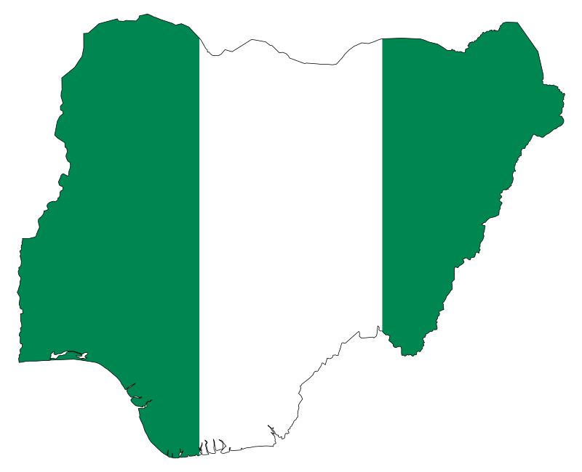
Nigérie
Jan Šmída 1.RSMO 2023

Slide 2
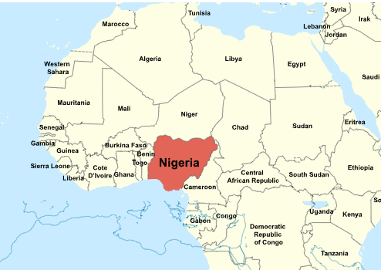
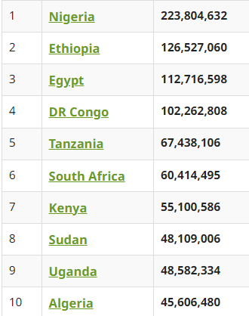
VYMEZENÍ STÁTU
Západní Afrika
Hraničí s Beninem, Čadem, Kamerunem a Nigerem
Guinejský záliv, Atl. oceán
Nejlidnatější území na africkém kontinentu

Slide 3
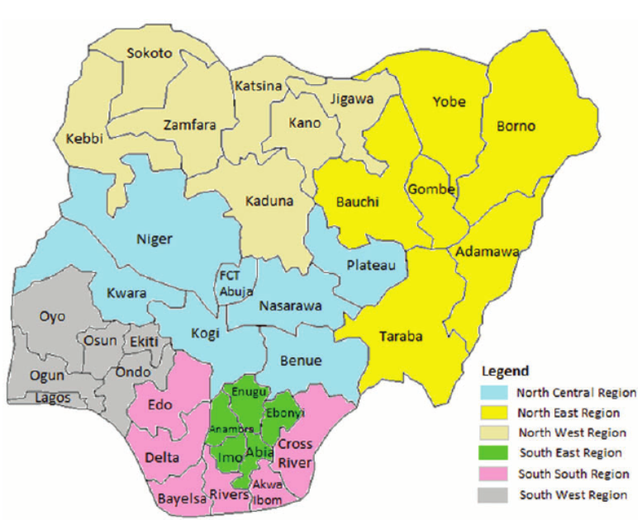
Základní údaje o území
Hlavní město: Abuja
Největší město: Lagos
Úřední jazyky: Angličtina je úředním jazykem. Mnoha dalších jazyků (přibližně přes 500).
Počet krajů: 36
Obyvatelstvo: Nigérie má rozmanitou populaci s mnoha etnickými skupinami (přibližně přes 250).

Slide 4





Zařazení do skupiny zemí
Nigérie je členem různých mezinárodních organizací.
Organizace spojených národů (OSN) – globální otázky, lidská práva, bezpečnost
Africké unie (AU) - Ekonomická integrace
OPEC - koordinace cen ropy
ECOWAS - Ekonomická integrace
Group of twenty (G-20) – v řešení

Slide 5
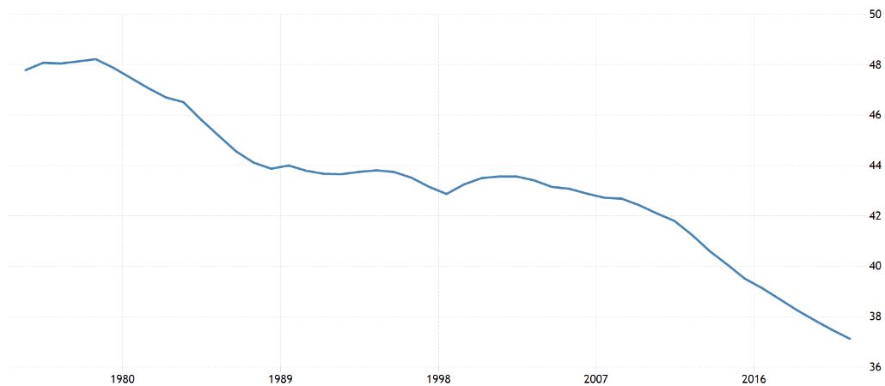
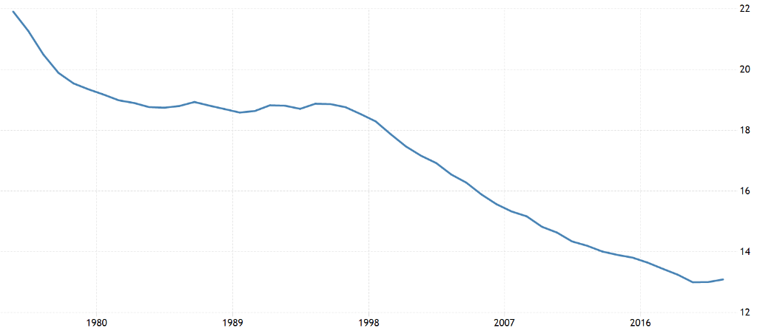
GRAFICKÉ DOBRODRUŽSTVÍ
Birth rate, crude
(per 1,000 people)
Fertilita
Death rate, crude
(per 1,000 people)
Mortalita

Slide 6
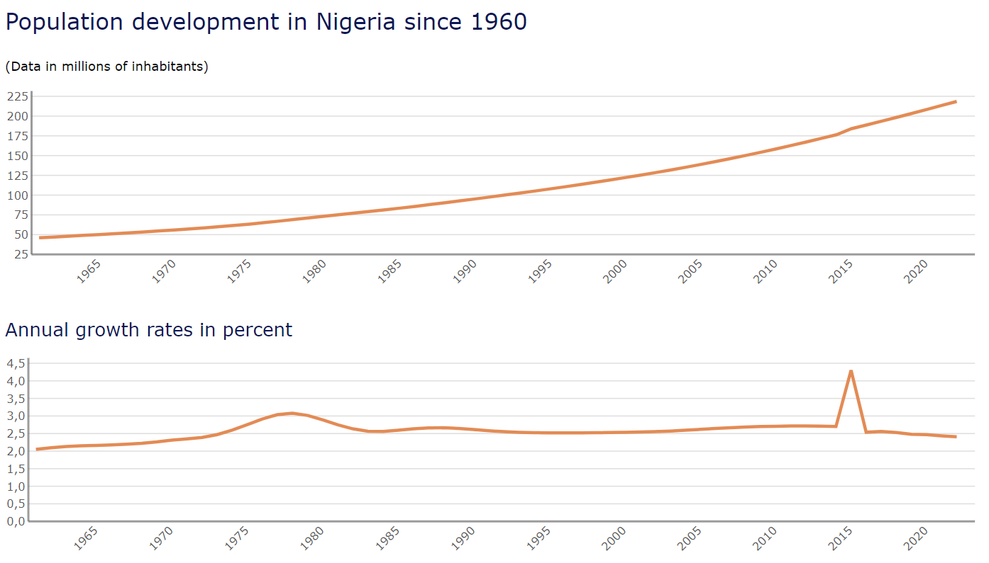
https://www.worlddata.info/africa/nigeria/populationgrowth.php

Slide 7
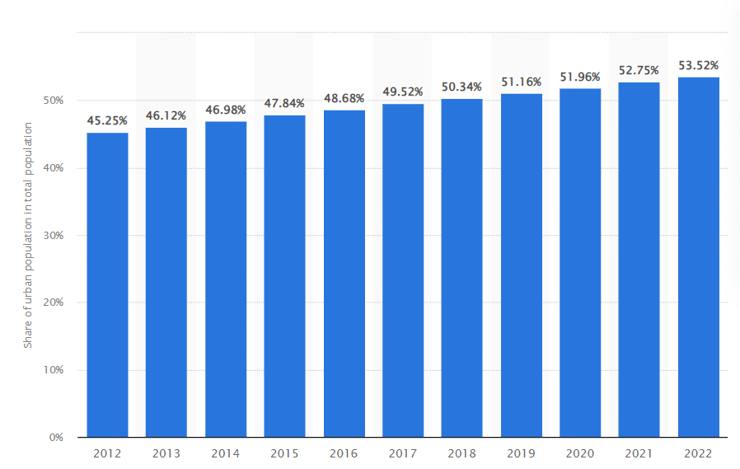
Urbanizace
Podíl urbanizované populace v porovnání s celkovou populací (2012- 2022)

Slide 8
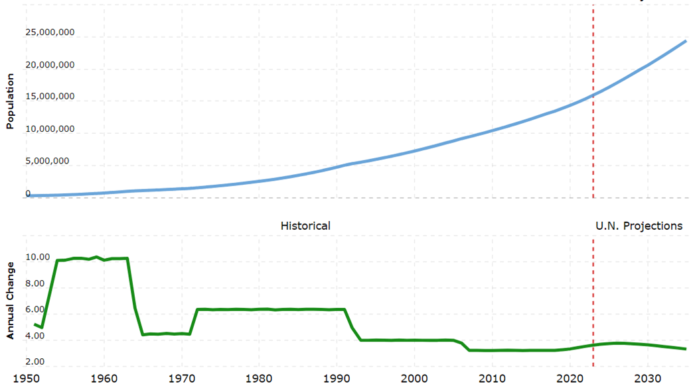
Urbanizace
Rychlá urbanizace vytváří tlak na infrastrukturu a sociální služby v městských oblastech.

Slide 9
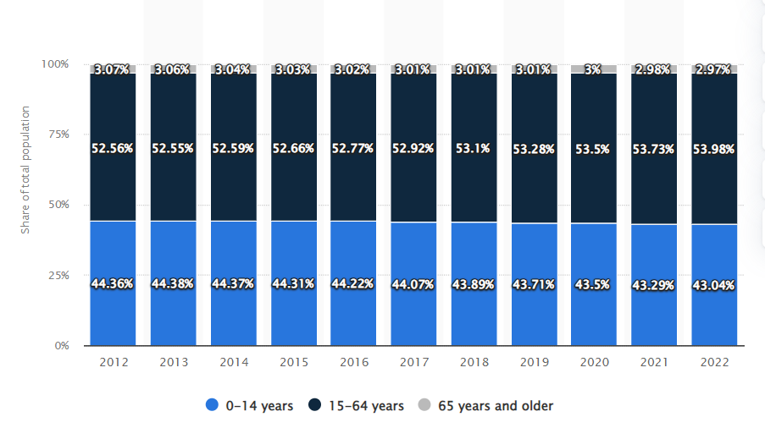
Věková struktura obyvatelstva od 2012 do 2022
Většina populace Nigérie je mladá, což může představovat výzvy v oblasti vzdělávání, zaměstnanosti a dalších oblastí.

Slide 10
Vládní opatření a plány
Ekonomický rozvoj:
Snahy o diverzifikaci ekonomiky a snížení závislosti na těžbě ropy.
Podpora podnikání a investic ze strany soukromého sektoru.
Infrastrukturní projekty pro podporu obchodu a průmyslu.
Zdravotnictví:
Programy a investice zaměřené na zlepšení dostupnosti a kvality zdravotní péče.
Opatření na boj s infekčními nemocemi a posílení zdravotní infrastruktury.
Vzdělávání:
Snahy o zlepšení vzdělávacího systému a přístupu ke vzdělání.
Programy na zvyšování gramotnosti a odborné přípravy pracovní síly.
Boj proti chudobě:
Socioekonomické programy na podporu chudších vrstev obyvatelstva.
Snahy o vytváření pracovních příležitostí a podpora venkovských komunit.
Boj proti korupci:
Vládní iniciativy na boj proti korupci a zlepšení transparentnosti ve veřejné správě.
Infrastruktura:
Projekty na výstavbu a modernizaci infrastruktury, včetně silnic, železnic a energetických zdrojů.
Změny v klimatu a udržitelnost:
Programy na zvládání změn klimatu a podpora udržitelných praktik v odvětvích jako zemědělství a energetika.

Slide 11
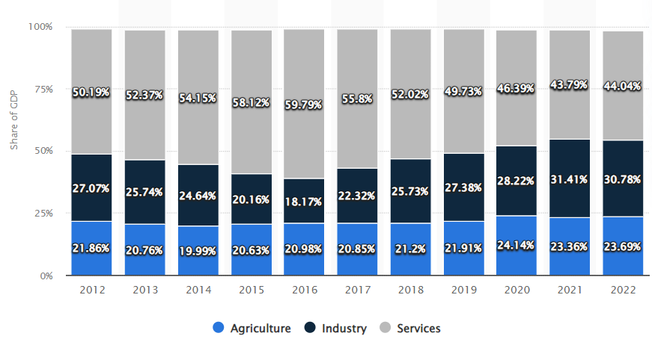
Distribuce HDP napříč sektory v letech 2012 do 2022

Slide 12
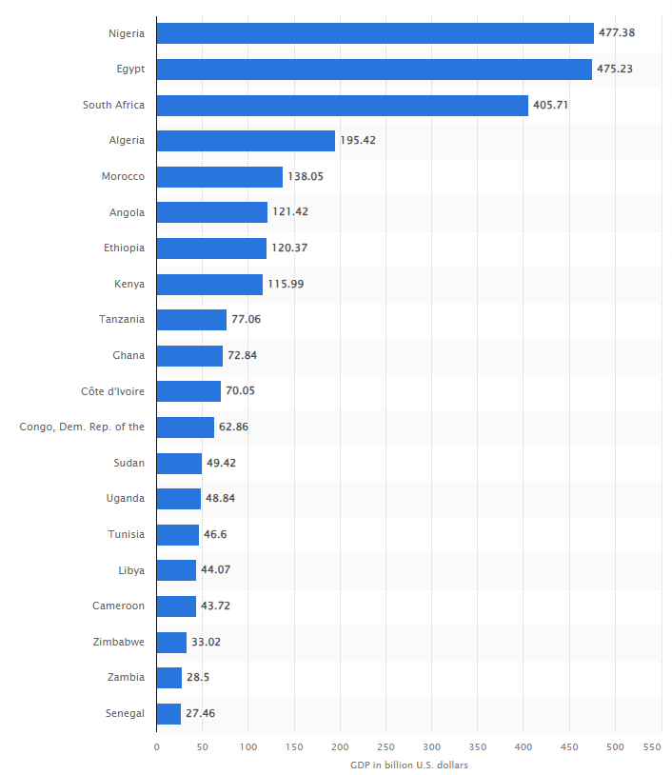
Africké země s nejvyšším HDP (2022)

Slide 13
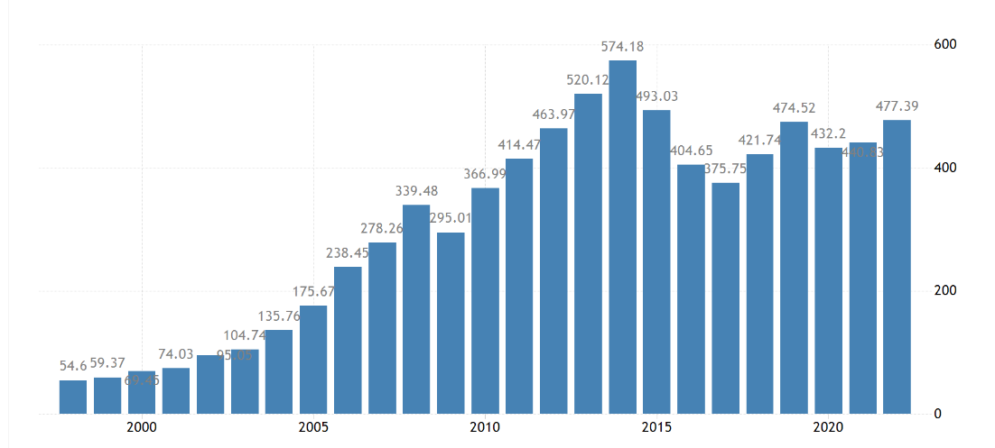
HDP Nigérie za posledních 25 let v miliardách USD

Slide 14
Sektory v Nigérii
Těžba ropy: Nigérie je jedním z největších producentů ropy na světě. Těžba ropy tvoří značnou část vládních příjmů a příjmů z exportu.
Zemědělství: Zemědělství hraje důležitou roli v ekonomice, s produkcí potravin pro domácí spotřebu a export. Pěstují se především plodiny jako kukuřice, maniok, palmový olej a kakao.
Průmysl: Kromě těžby ropy má Nigérie také průmyslový sektor, který zahrnuje zpracovatelský průmysl, výrobu cementu, chemický průmysl a další.

Slide 15
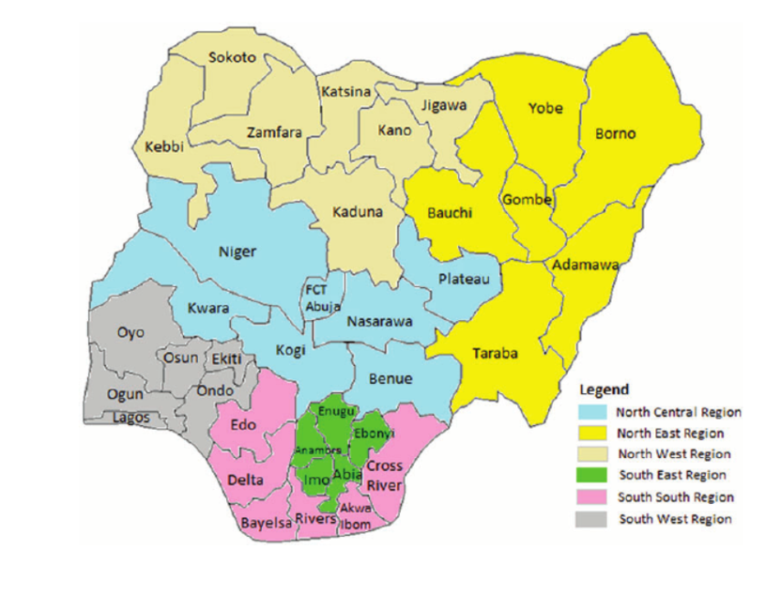
Ekonomická centra
Lagos:
Lagos je největším městem v Nigérii a jedním z největších měst v Africe.
Je ekonomickým centrem země a sídlem mnoha mezinárodních firem, bank a korporací.
V Lagosu se nachází největší nigerijský přístav, což je klíčový prvek pro obchod a mezinárodní obchod.
Abuja:
Abuja, hlavní město Nigérie, je také důležitým centrem ekonomiky.
Sídlí zde vládní instituce, banky a mezinárodní organizace. Je klíčovým politickým a administrativním centrem.
Port Harcourt:
Toto město je centrem ropného průmyslu v Nigérii.
Nachází se v blízkosti nigerijského ropného pásma, což ho činí strategickým pro těžbu ropy a zpracování ropných produktů.
Kano:
Kano je historicky významným obchodním centrem a tržištěm.
Hraje klíčovou roli v nigerijském zemědělství a je centrem obchodu s obilím, kořením a řemeslnými výrobky.

Slide 16
Ekonomická centra
Enugu:
Enugu je důležitým průmyslovým centrem s důrazem na těžbu uhlí a průmyslovou výrobu.
Region kolem Enugu byl historicky známý svým uhelným průmyslem.
Ibadan:
Ibadan je jedno z největších měst v Nigérii a je známé svým zemědělským a univerzitním významem.
Je obchodním a kulturním centrem v jihozápadní části země.
Onitsha:
Onitsha je důležitým obchodním centrem a přístavem na řece Niger.
Má velký vliv na obchod a distribuci v regionu.
Kaduna:
Kaduna je průmyslovým centrem s důrazem na výrobu oceli, textilu a chemikálií.
Hraje klíčovou roli v severní části země.

Slide 17
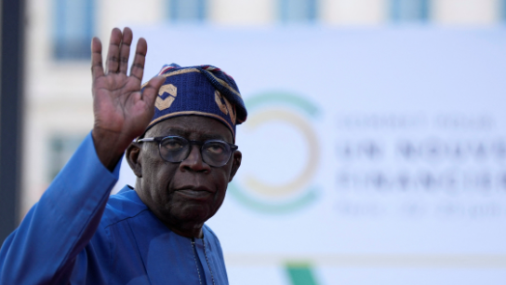

Slide 18
Zdroje
https://www.statista.com/statistics/382311/nigeria-gdp-distribution-across-economic-sectors/
https://www.statista.com/statistics/382296/age-structure-in-nigeria/
https://www.statista.com/statistics/455904/urbanization-in-nigeria/#:~:text=In%202022%2C%20the%20share%20of,village%2C%20town%2C%20or%20city
https://www.macrotrends.net/cities/22007/lagos/population
https://www.worlddata.info/africa/nigeria/populationgrowth.php
https://www.worlddata.info/africa/nigeria/economy.php#:~:text=Worldwide%20gross%20domestic%20product%20in,in%202022%20was%20around%2018.85%25.
https://tradingeconomics.com/nigeria/gdp

